Slide 1





SOLUCIONES
SAP FIORI / S/4HANA
LIBROS CONTABLES ELECTRÓNICOS
Cumplimiento tributario en tiempo real con experiencia de usuario de clase mundial
www.droidconsultingti.com
comercialdc@droidconsulting.org

Slide 2




























Quiénes somos
¿Quienes somos?
Expertos en transformación digital SAP
10+ años de experiencia
Somos líderes en TI con más de 10 años impulsando la transformación empresarial especializada en ecosistemas SAP y tecnologías cloud.
Triple especialización
Nuestro diferenciador único: combinamos Productos de Localización + Consultoría SAP Fiori + Mejora de procesos para una transformación integral.
Certificaciones y alianzas
Sectores que atendemos
Azure
AWS
Retail
Manufactura Finanzas
Minería
Servicios Salud
Huawei
Google Cloud
Enfoque en resultados medibles
Valor cuantificable Seguridad y cumplimiento
Time-to-value acelerado

Slide 3
















¿Qué es SAP Fiori?
Experiencia de Usuario Inteligente
SAP Fiori es el sistema de diseño moderno que lleva la experiencia de usuario de consumo a las aplicaciones empresariales SAP. Simplifica la operación diaria, reduce errores y permite trabajar desde cualquier dispositivo con una interfaz intuitiva y coherente.
5 Principios de Diseño UX
Basado en Roles
Adaptable
Simple
Coherente
Agradable
Diseñado para las necesidades y tareas específicas de cada usuario.
Funciona en cualquier dispositivo: escritorio, tablet o móvil.
Se enfoca en lo esencial. 1 usuario, 1 escenario, 3 pantallas.
Lenguaje visual y flujos de interacción unificados en toda la suite.
Proporciona una conexión emocional y mejora la satisfacción.
Arquitectura & Integración
Impacto en el Negocio
SAP BTP
Business Technology Platform como base de extensión
Mayor productividad y eficiencia operativa
SAP HANA
Adopción de usuarios más rápida y natural
Potencia en tiempo real para aplicaciones analíticas
Seguridad
Reducción significativa de costos de entrenamiento
Gestión de identidades y accesos centralizada

Slide 4













Propuesta de Valor
Robustez On-Premise
Innovación en UX
Basado en su motor actual SAP HANA, aprovechando toda la lógica y configuración existente sin migraciones ni reemplazos disruptivos.
Interfaz 100% Fiori que brinda una experiencia de usuario moderna, limpia y orientada a roles, adoptando funcionales de procesos documentales con la SUNAT.
Cumplimiento Normativo
Costo-Beneficio
Diseño adaptativo total (Responsive). Empodere a sus usuarios para cargar, revisar o aprobar Documentos Soporte desde cualquier dispositivo móvil y en cualquier lugar, bajo los más altos estándares de seguridad.
Capitalice su infraestructura tecnológica actual. Solución ágil sin costos de licenciamiento recurrentes en la nube por usuario, capitalizando su ERP actual.
Características Adicionales de la Solución
Incluye personalización avanzada con SAP Fiori Spaces & Pages, Theming Quartz para un aspecto corporativo actual y cumplimiento de normativas de accesibilidad AA.

Slide 5

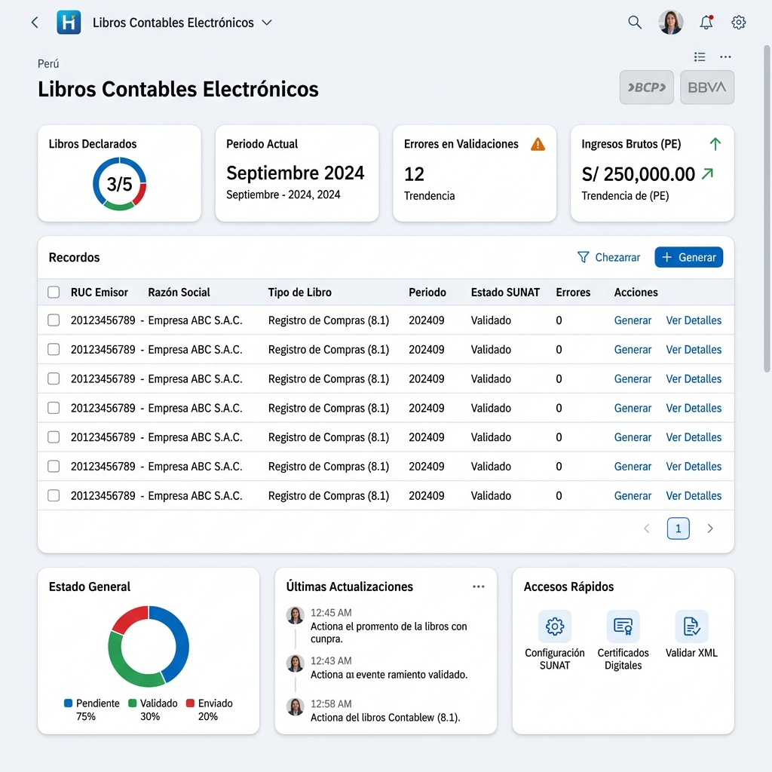







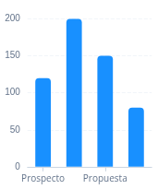
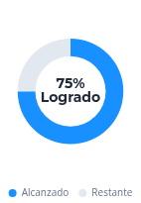



Dashboards y Analíticos
Centro de mando con KPIs en tiempo real
Dashboard Inicial
Centro de Mando Financiero
Empodere a sus áreas contable y tributaria con una visión clara, interactiva y auditable de su gestión de Libros Electrónicos y SIRE, basada en datos en vivo de su ERP SAP.
Libros Descargados
Tasa de aceptacioin SUNAT
$1.2M
14
Gráficos Dinámicos
+15% vs mes anterior
3 urgentes
Monitoreo en tiempo real del volumen de emisión, tasas de aceptación SUNAT y inconsistencias entre SAP y la propuesta del SIRE de SUNAT.
Validación SUNAT
Cierre mensual fiscal
Capacidad de Drill-down
Trazabilidad total en un clic. Navegue directamente desde el indicador gráfico hasta el documento contable, de compras o logístico origen en SAP.
Filtros Interactivos
Segmentación estratégica de la información por periodo fiscal, sociedad, centro de costo o estado de envío y validación ante la SUNAT.
Tarjetas Informativas
Identificación proactiva: alertas de inconsistencias en RCE/RVIE, detracciones pendientes y bloqueos preventivos pendientes de resolución..

Slide 6
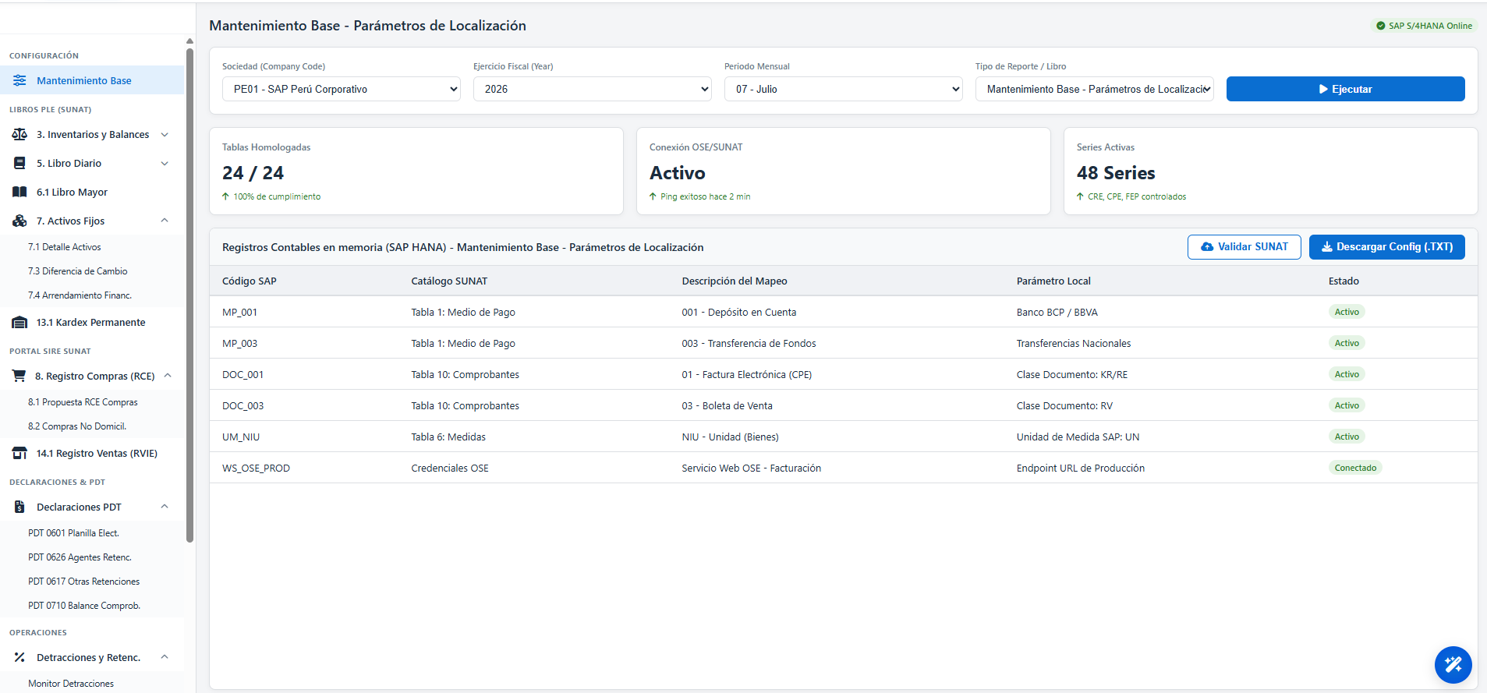
Consultas en Línea y Gestión 360°
Acceso inmediato y contextual a la información del cliente
Modernice su operación hoy aprovechando la potencia SAP Fiori / SAP HANA , sin la complejidad ni los altos costos de una migración total a la nube.

Slide 7




Consultas en Línea y Gestión 360°
Acceso inmediato y contextual a la información
Principal
Búsqueda Inteligente
Vista 360° del Cliente
Localización rápida de business partner, contactos y decisores clave.
Historial completo y cronológico del flujjo de documentos.
Búsqueda global y estructurada de informacion por RUC.
Visualización de estado publicado por SUNAT
Filtros dinámicos basados en Fiori Elements para refinar resultados al instante.
Seguimiento del proceso para validacion de documentos.
Modernice su operación hoy aprovechando la potencia SAP Fiori / SAP HANA , sin la complejidad ni los altos costos de una migración total a la nube.

Slide 8
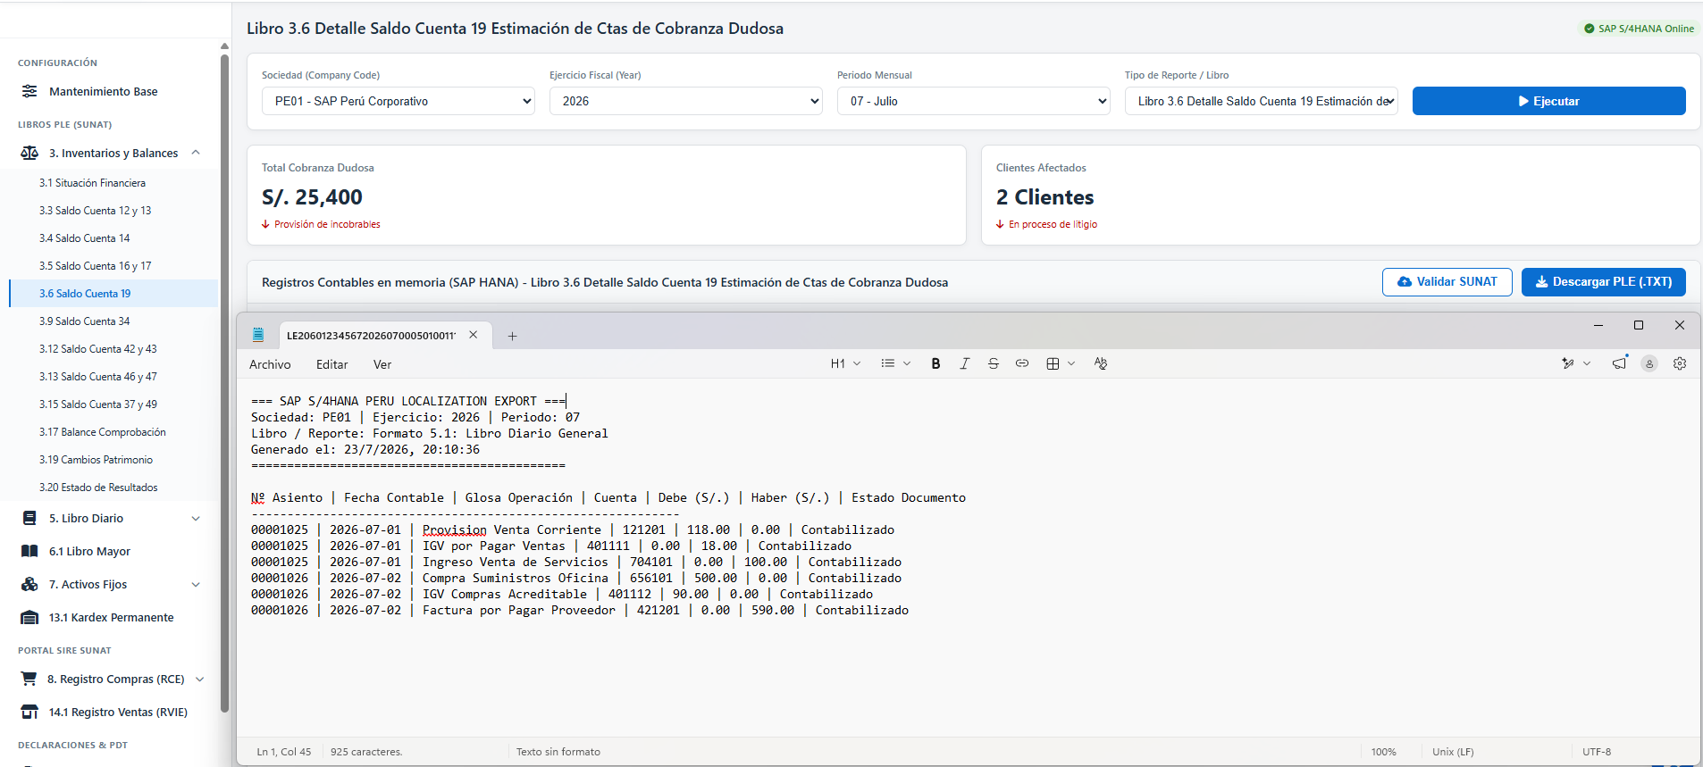
Desarca de archivo
Generación de archivos de manera agil y automatizada
Modernice su operación hoy aprovechando la potencia SAP Fiori / SAP HANA , sin la complejidad ni los altos costos de una migración total a la nube.

Slide 9
















Roadmap de Implementación
Plan de ejecución acelerado en 10 semanas
Metodología Agile / Scrum
Semanas 1-2
Semanas 3-6
Semanas 7-8
Semanas 9-10
Sprint 0
Sprints Desarrollo
QA y Pruebas UAT
Go-Live & Soporte
Definición de Arquitectura y Seguridad.
Apps del portal con integracion a servicios SUNAT
Pruebas integrales de calidad y rendimiento.
Paso a entorno productivo corporativo.
Configuración Theming Corporativo.
Construcción de Dashboards y KPIs.
User Acceptance Testing (UAT) con Key Users.
Sesiones de Training para usuarios finales.
Levantamiento y priorización de Backlog.
Integración Notificaciones y My Inbox.
Ajustes finales de UX/UI.
Soporte Hypercare Post-GoLive.
Entregables Clave del Proyecto:
Prototipos UX
Manuales de Usuario
Plan de Adopción
Medición KPIs de Éxito
Garantía de Servicio
Nuestro modelo asegura no solo la entrega tecnológica, sino la adopción exitosa por parte de los usuarios, minimizando la resistencia al cambio y maximizando el valor de su inversión en SAP HANA.

Slide 10

Propuesta Económica
Despliegue de solución :
Despliegue de Front End en servidor Fiori Local / Cloud
Despliegue Back End :
Despliegue del backend en base al To Be generado en las sesiones con el equipo funcional
Pruebas Unitarias – Integrales - Entregables: Plan de pruebas y gestión de documentación de entregables AS IS / TOBE / Pruebas / OT.
Inversión Total: $ XX,000.00 USD (+ Impuestos y/o retenciones)
Asignación:
Consultor Senior SAP SD
Consultor Senior SAP FI – CO
Consultor Senior SAP FIORI
Consutlor CPI para integracion con SUNAT / Proveedor OSE
Modalidad de pago
50% Al inicio de la asignación y generación de orden de compra
50% Al entregable de documentación y salida en PRD

